Slide 1
基于磁镜的正电子慢化与脉冲化研究
姓 名：冯 焱
导 师：鲍 煜 研究员
学科专业：核技术及应用
研究方向：正电子慢化与脉冲化
日 期：2026年9月23日
Notes:
各位老师、同学好，我是冯焱，导师是鲍煜研究员，方向是正电子慢化与脉冲化。今天汇报《基于磁镜的正电子慢化与脉冲化研究》，大概二十分钟，中间有问题随时可以提。

Slide 2
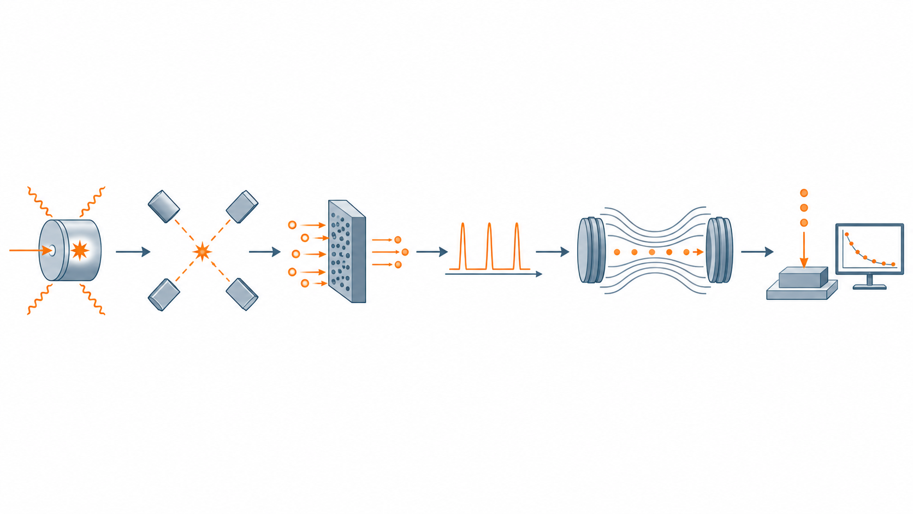

报告主线：从正电子到磁镜辅助慢化与脉冲化
报告主线
正电子与正电子源
湮没谱学
慢正电子与深度可调
脉冲化与时间起点
磁镜与多次通过
本课题：联合优化
三次关键转折
① 传统体平均 → 深度可调：为什么需要慢正电子？
② 深度分辨寿命测量 → 明确 t₀：为什么需要脉冲化？
③ 单次通过 → 多次机会：为什么引入磁镜？
基础物理主要参考郁伟中《正电子物理及其应用》（科学出版社，2003）。
2
Notes:
先用一分钟交代今天的思路：从正电子源出发，经过湮没谱学，到慢正电子、脉冲化，最后讲到磁镜和我们课题的联合优化。中间有三个关键转折：一是为什么需要慢正电子，为了把体平均测量变成深度可调；二是为什么需要脉冲化，为了给寿命测量一个明确的起点；三是为什么引入磁镜，为了把一次通过变成多次机会。后面就按这个顺序讲。

Slide 3
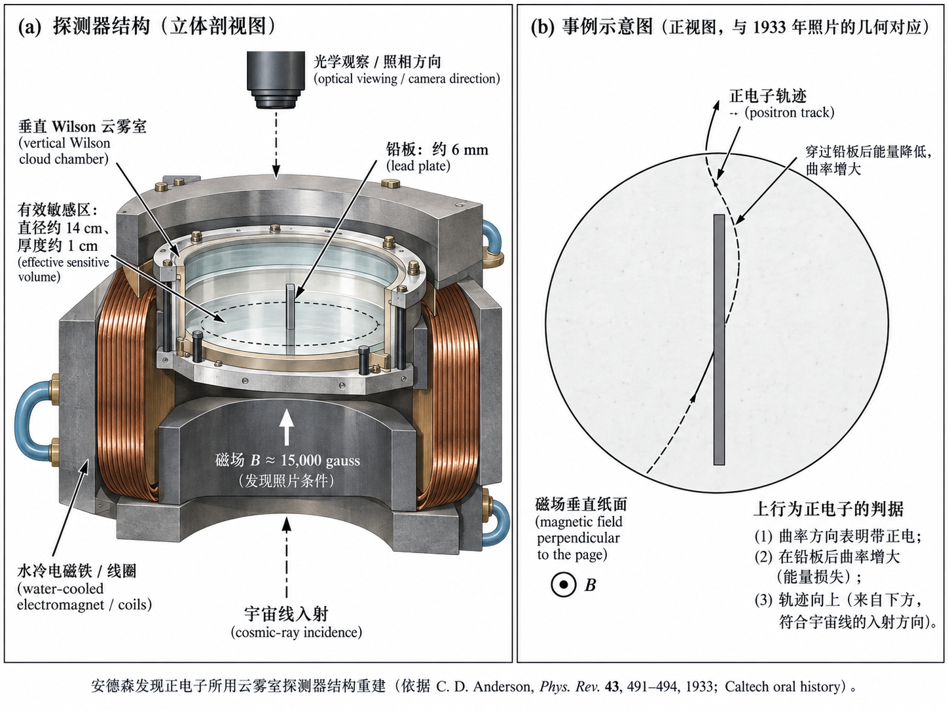
正电子的发现：安德森通过云室记录到正电子轨迹
发现
实验发现
• 带电粒子在磁场中轨迹是曲线，通过运动方向可判定电荷符号
• 粒子过铅板损失能量使曲率减小，比较两侧曲率即可判明运动方向
• 粒子质量与电子同量级，但电荷为 +e，因此不是质子
• 1933 年 Anderson 发表 “The Positive Electron”，正电子成为第一种被实验确认的反粒子
正电子：m = mₑ，q = +e
C. D. Anderson, Phys. Rev. 43, 491–494 (1933).
3
Notes:
首先给大家介绍什么是正电子，它是e-的反粒子，于1933年安德森通过云雾室探测器首次从宇宙射线中发现，在加磁场的云雾室中安德森发现有一个与e-质量接近，但电荷却相反的粒子，并后续经过验证实验后确定为e+,正电子也成为第一个被实验证实存在的反粒子。
粒子轨迹会弯曲，但光看弯曲方向定不了电荷正负，因为照片上看不出粒子往哪边飞。安德森的办法是用铅板：粒子过铅板损失能量，曲率跟着变，比较铅板两边的曲率，就能判断运动方向；方向定了，弯曲方向才给出电荷符号。曲率还能估出质量，跟电子一个量级，电荷却是正的，所以不是质子。

Slide 4
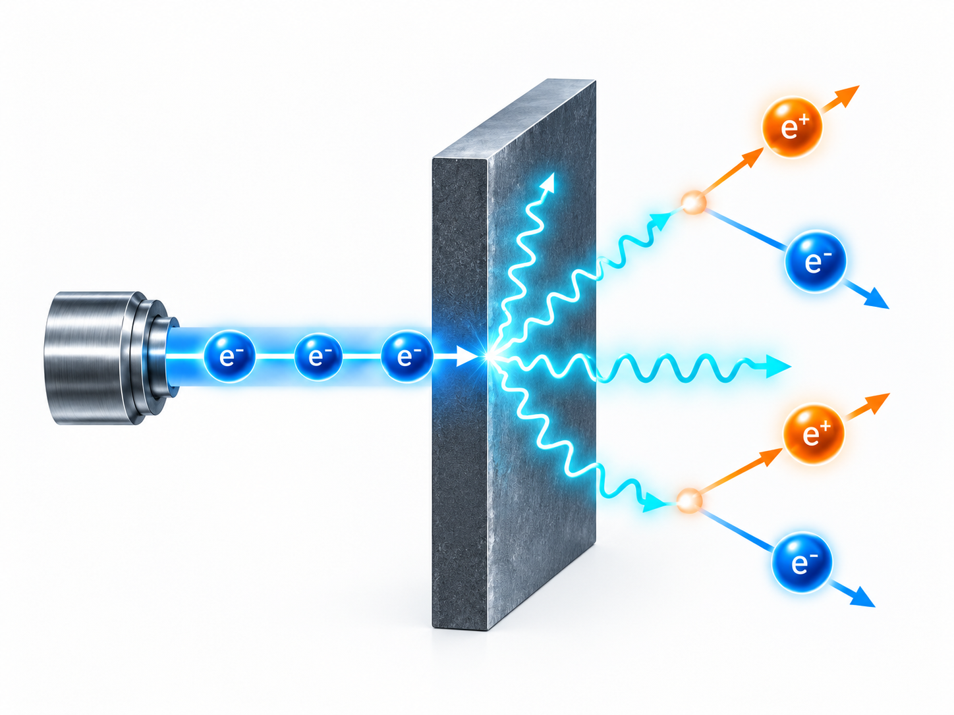
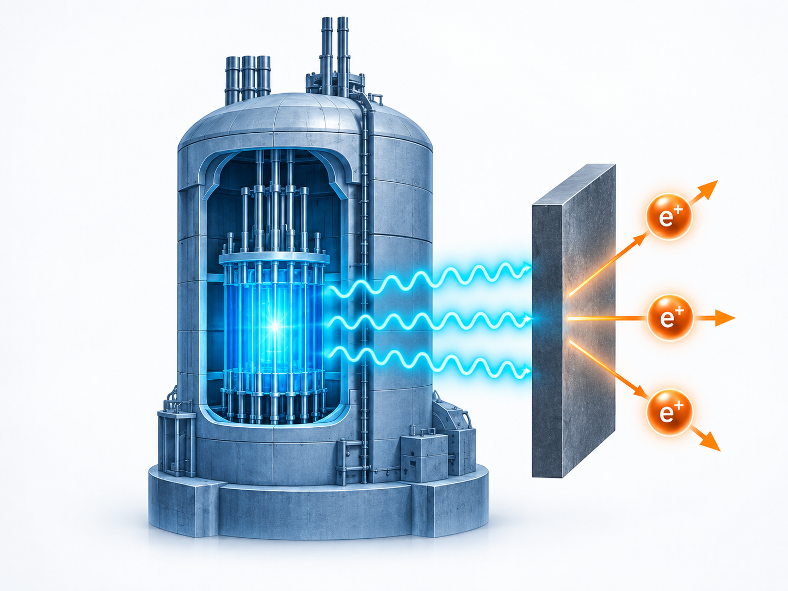
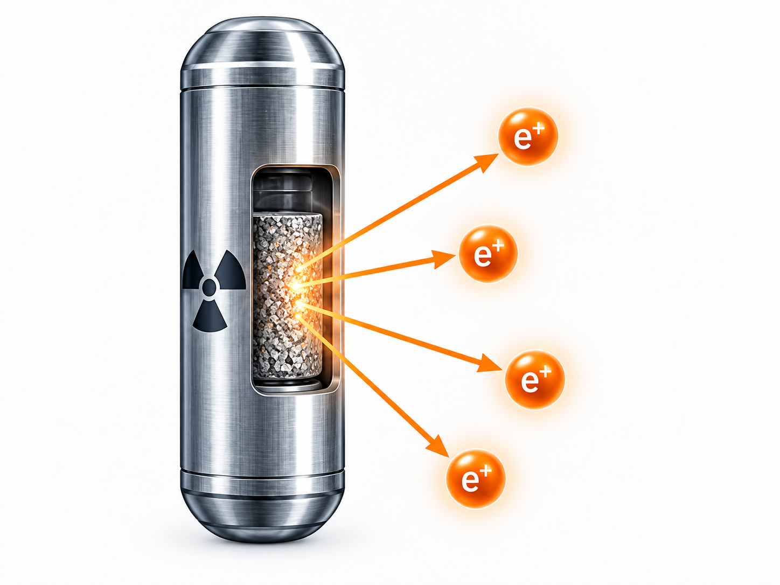
实验中的正电子从哪里来？
正电子源
β⁺ 放射性同位素源
电子加速器驱动e+源
反应堆 / 强 γ 源驱动e+源
如 ²²Na、¹⁸F、⁴⁸V；结构紧凑、连续宽能谱
高能电子 → 高 Z 转换靶 → 轫致 γ → e⁺e⁻ 对产生
高强度 γ 在转换材料中产生 e⁺e⁻；适合大科学装置
郁伟中（2003）；Gerchow et al., Instruments 2, 10 (2018)；Golge et al., J. Appl. Phys. 115, 234907 (2014).
4
Notes:
然后给大家介绍下实验中的正电子的来源？主要有三类。放射性同位素源，比如²²Na、¹⁸F、⁴⁸V；电子加速器驱动的正电子源；反应堆或强γ源驱动的e+源;

Slide 5
不同正电子源的比较
源比较
优势
e+源种类
初始正电子能谱
时间结构
主要限制
放射性同位素
连续宽谱，延伸到数百 keV
连续
紧凑、稳定、便于实验室使用
活度受限；辐射源管理
加速器e+源
宽谱，可通过束线选择能段
连续或脉冲可设计
强度高、时序可控
功率、屏蔽、热负载复杂
反应堆 / 强γ e+源
由高能 γ 对产生获得
通常准连续
可获得极高强度慢正电子
大型设施、运行条件复杂
5
Notes:
这一页给出三种放射源的对照表。同位素源紧凑稳定、便于实验室使用，但活度受限；加速器源强度高，但功率屏蔽复杂；反应堆源强度极高，但是大型设施。实验室条件下通常选同位素源。

Slide 6
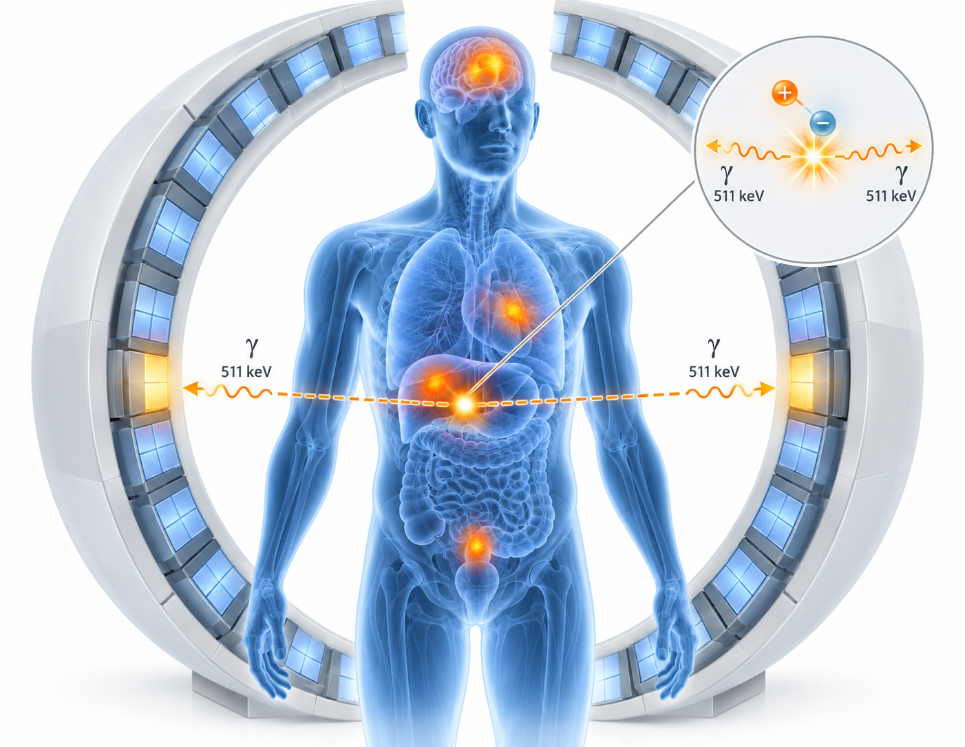
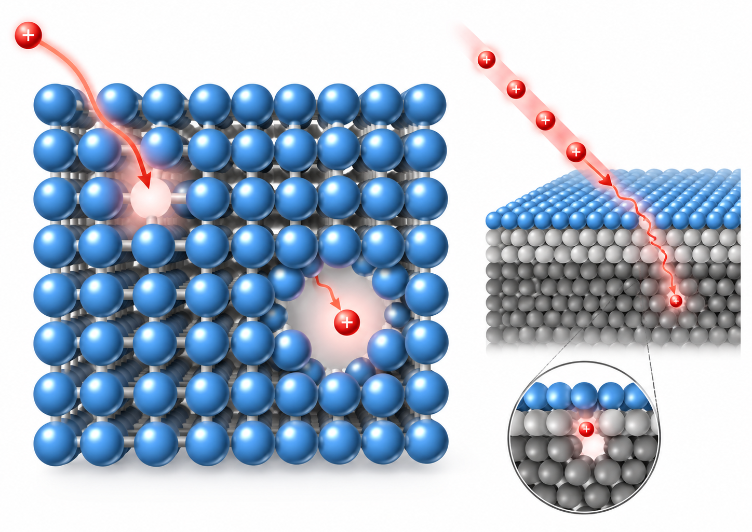
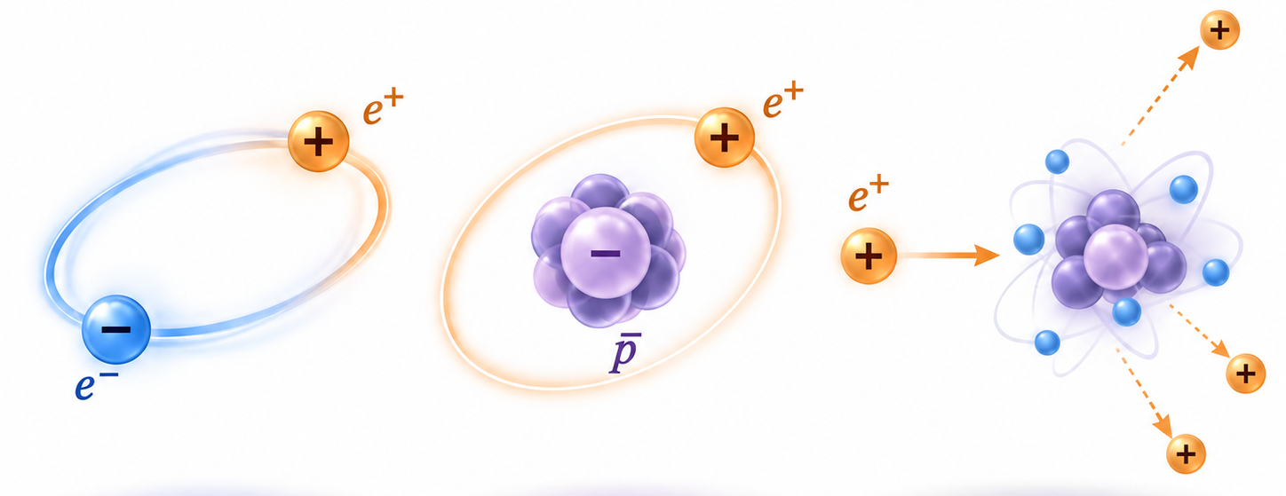
正电子能做什么？——从医学成像到原子尺度缺陷
应用
医学成像（PET）
材料缺陷
✚
医学：正电子发射断层成像（PET）
利用湮没 γ 符合探测进行体内功能成像
▦
材料：空位型缺陷、空位团 / 微孔洞、
辐照损伤与自由体积
e⁺
正电子对开放体积型缺陷高度敏感，可通过e+湮没技术分析材料的微观缺陷
基础物理
⚛
基础物理：正电子素、反氢、e⁺-原子 / 分子碰撞
研究反物质性质、束缚态结构与低能碰撞过程
正电子素（Ps）
反氢（H̄）
e⁺-原子分子碰撞
反物质的束缚态
反物质性质研究
低能碰撞过程
Puska & Nieminen, Rev. Mod. Phys. 66, 841 (1994); Hugenschmidt, Surf. Sci. Rep. 71, 547 (2016); Cassidy & Mills, Nature 449, 195 (2007).
6
Notes:
这一页给大家介绍e+的应用，医学上用于PET，利用e+的湮没γ信号做断层扫描成像；材料上，正电子湮没技术对空位型缺陷高度敏感，可用于材料的微观缺陷分析；基础物理上可以研究正电子素、反氢和低能碰撞。应用很广，但不是今天的重点，重点在后面的慢化和脉冲化。

Slide 7
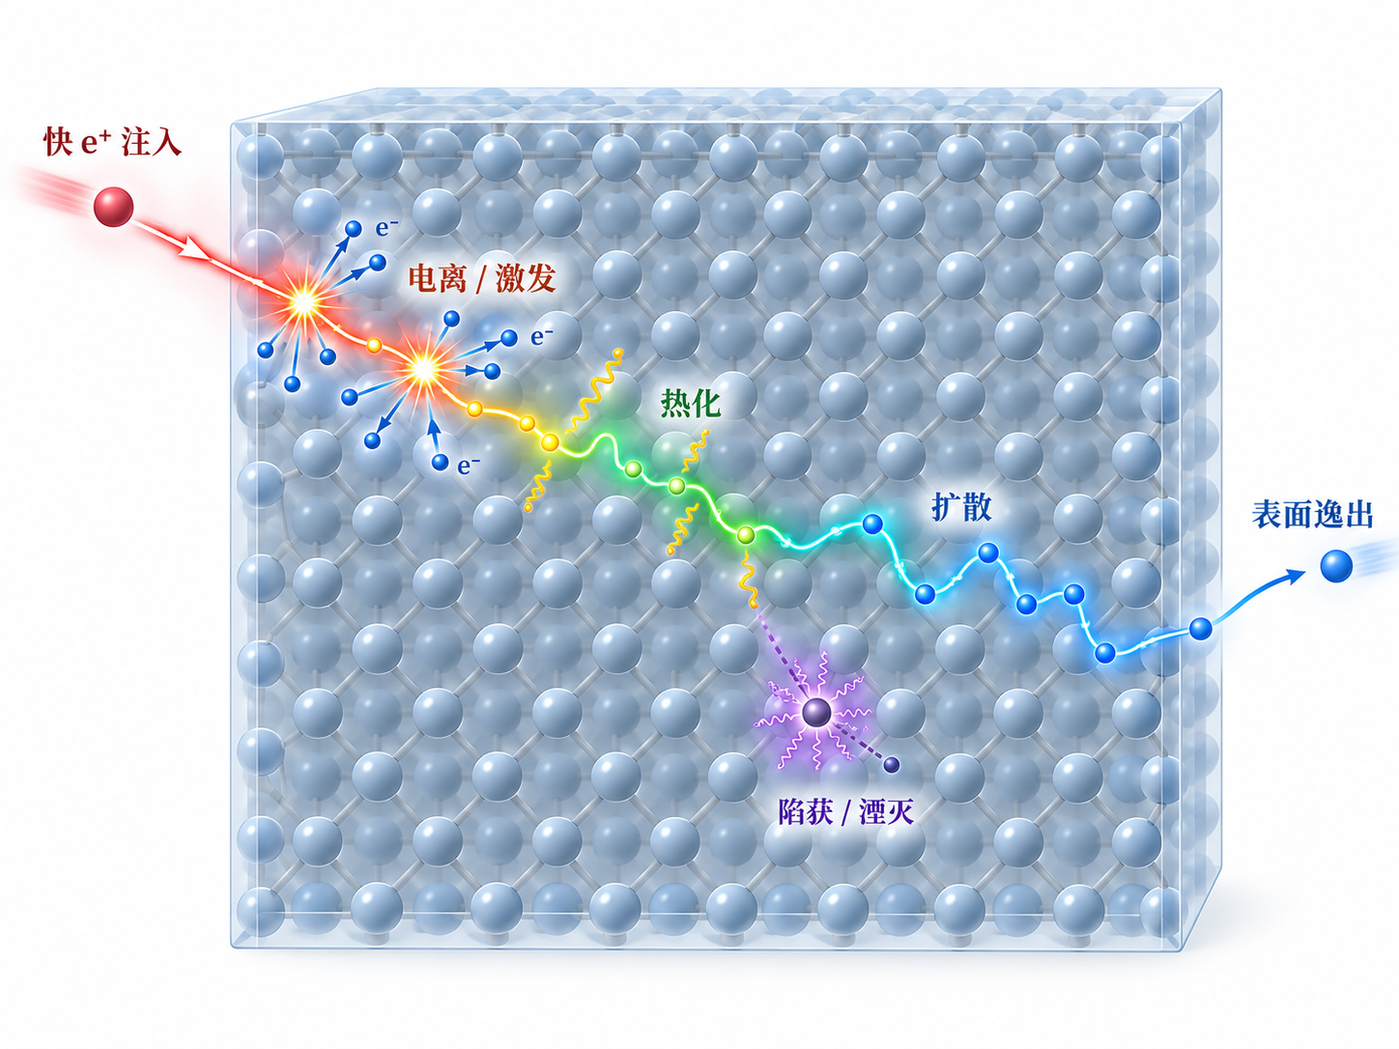
正电子进入材料后发生什么？
相互作用
1 高能入射
数百 keV–MeV
2 电离 / 激发失能
快速降低能量
3 热化
达到近热平衡
4 扩散
随机游走
5 扩散到表面的三种结局
表面缺陷捕获 / 自由e+逃逸 / 以Ps形式逃逸
e⁺ + e⁻ → 2γ（每个γ光子约 511 keV）
郁伟中（2003）第 1–2 章；Puska & Nieminen, Rev. Mod. Phys. 66, 841 (1994).
7
Notes:
正电子打进材料以后大致五步：高能入射，电离激发损失能量，热化到近热平衡，再扩散，到到达材料表面后将被缺陷捕获湮灭、以Ps形式逃逸、或者作为自由e+逃逸？
这里提前说明一下：慢e+属于在表面再发射的低能e+

Slide 8
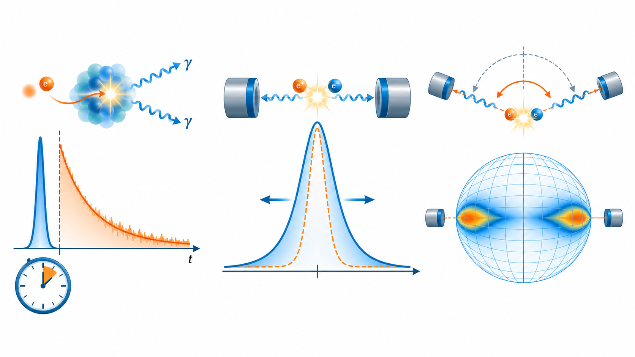
同一次e+e-湮没，可以从“时间、能量、角度”读出不同信息
湮没谱学
时间：正电子湮没寿命谱（PALS）
能量：正电子湮没寿命谱/ 符合多普勒展宽
角度：湮没辐射角关联（ACAR）
寿命 τ → 局域电子密度、空位型开放体积
511 keV 峰形 → 电子动量、缺陷化学环境
两 γ 偏离 180° → 电子—正电子总动量分布
郁伟中（2003）；Schultz & Lynn, Rev. Mod. Phys. 60, 701 (1988).
8
Notes:
正电子湮没技术分为正电子湮没寿命谱、正电子湮没寿命谱和湮没角关联技术。
在时间上为正电子湮没寿命谱技术，通过寿命反映局域电子密度和开放体积；能量上为多普勒展宽技术，511 keV峰形反映电子动量和缺陷化学环境；从角度上为湮灭角关联技术，两个γ偏离180度，可反映电子-正电子总动量。

Slide 9
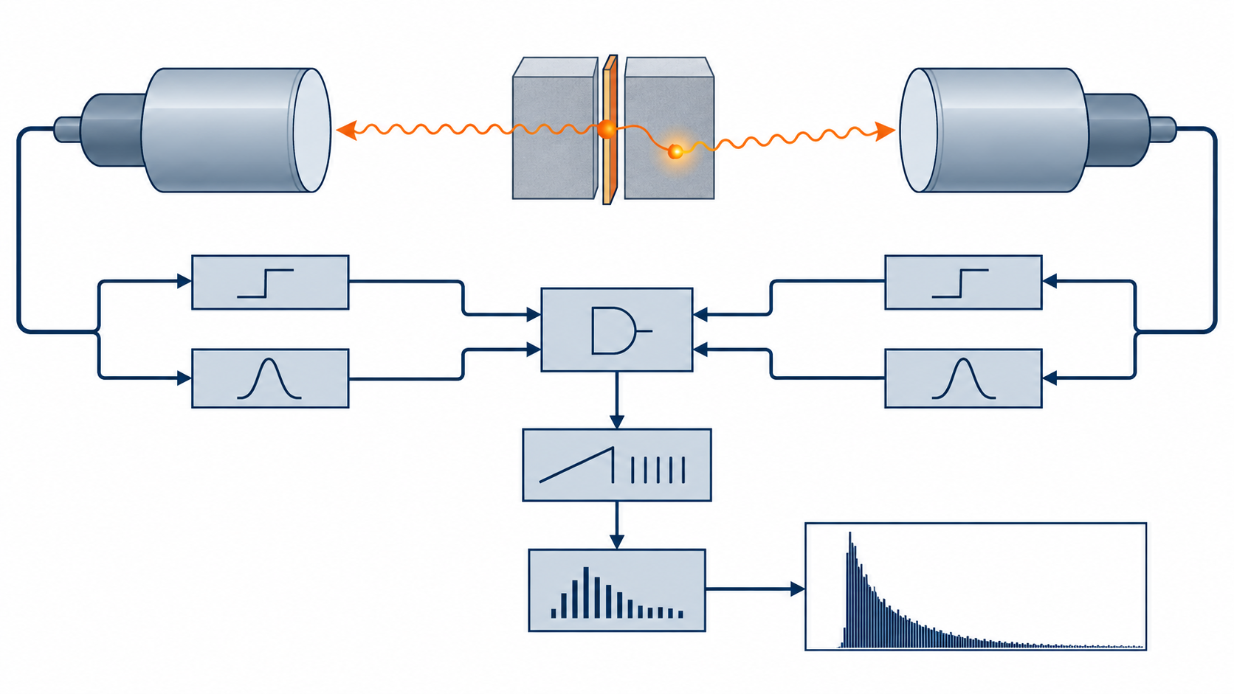


正电子湮没寿命谱（PALS）：应用最为广泛的技术
²²Na 源夹在两片同材样品之间
²²Na 放射源与“样品–源–样品”三明治结构
起始信号$t_{0}$ 1.2746MeV γ
终止信号$t_{1}$：511 keV γ
• ²²NaCl 滴涂于Mylar / Kapton 膜，干燥密封
• 源夹于两片同材样品之间；
快道：恒比甄别（CFD）
快道：恒比甄别（CFD）
为什么 ²²Na 能给出寿命测量的 t₀？
慢道：能量选择（SCA）
慢道：能量选择（SCA）
• 起始信号：²²Na 衰变的 1.2746 MeV γ；终止信号：湮没的 511 keV γ
• 慢道以能量窗筛选两种 γ 事件，抑制康普顿本底与误符合
符合逻辑
TAC：Δt → 幅度
快慢符合寿命谱仪：把 Δt 变成寿命谱
MCA 累积
• 快道恒比甄别定时；符合逻辑保证同一衰变；TAC 把 Δt 转为幅度
• MCA 累积为 N(t)，与仪器分辨函数卷积后拟合寿命
寿命谱 N(t)
N(t) = [Σ Iᵢ/τᵢ · e^(−t/τᵢ)] ⊗ R(t)
1.2746 MeV γ 给出“诞生时刻”，511 keV γ 给出“湮没时刻”，Δt 分布就是正电子寿命谱
Notes:
这一页讲PALS原理，探测器通常使用闪烁体探测器（时间分辨率好）
进行正电子湮没寿命实验时，通常将²²Na源夹在两片样品中间(三明治结构)，可以让正电子尽量在样品里湮没；
²²Na衰变的时候会同时产生1.27MeV的γ射线和e+,通常以1.274 MeV的γ作为起始信号，e+在材料中湮没放出的511 keV γ作为终止信号，这两个信号的时间差就是e+在样品中的寿命。

Slide 10
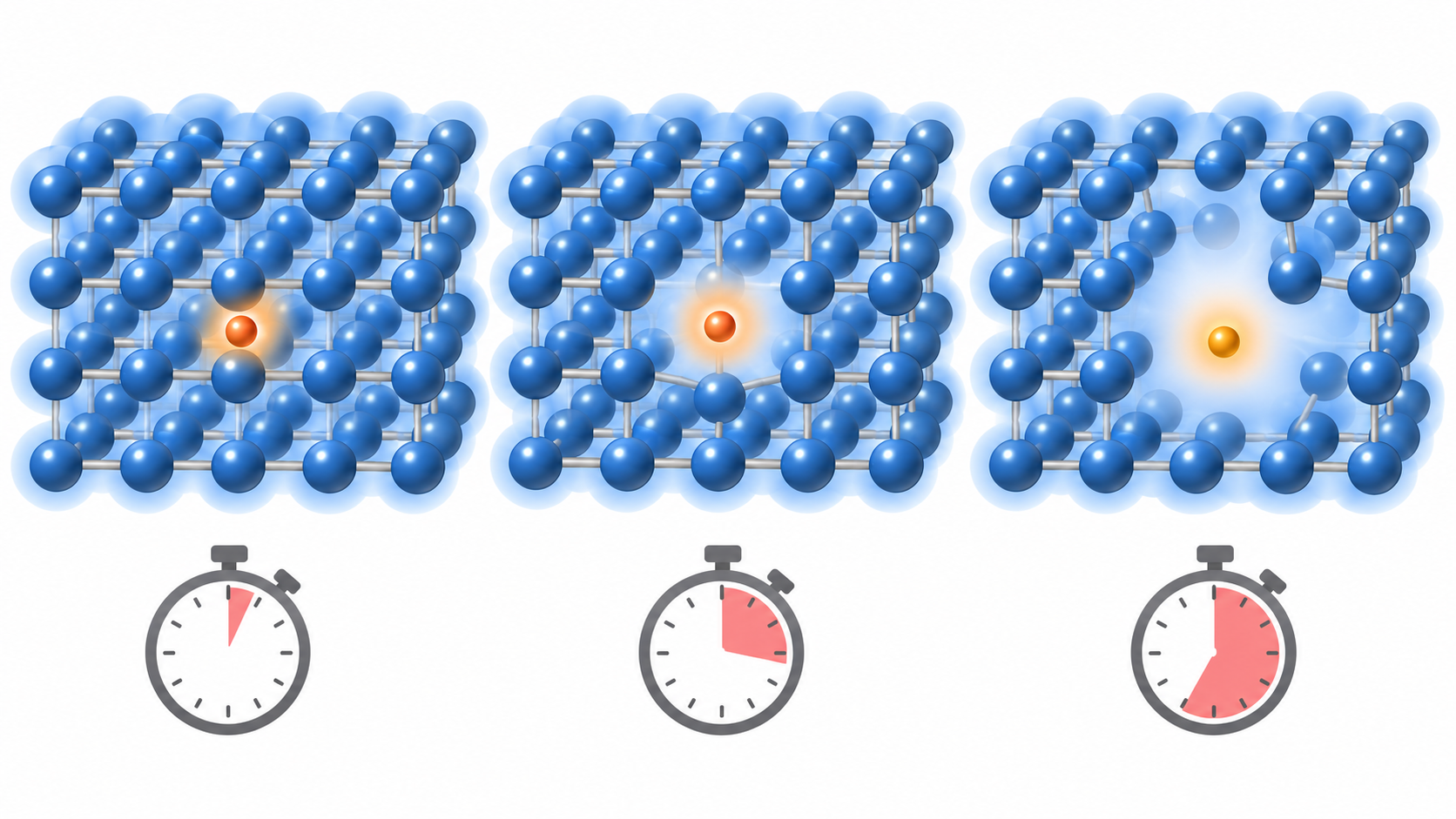
正电子湮没寿命谱：为什么空位通常让正电子“活得更久”？
PALS
完整晶格
单空位
空位团
基本关系
τ = 1 / λ
• 湮没率 λ 取决于正电子波函数与局域电子密度的重叠；
• 空位处电子密度较低，正电子难被捕获，寿命通常延长；
• 空位团或更大开放体积往往对应更长寿命。
郁伟中（2003）；Puska & Nieminen, Rev. Mod. Phys. 66, 841 (1994).
10
Notes:
PALS为什么测量材料中的空位信息？
e+寿命等于湮没率的倒数。空位的地方电子密度低，正电子难被捕获，待得久了寿命就延长；空位团或者更大的开放体积，寿命更长。所以测寿命就能反推缺陷类型。

Slide 11
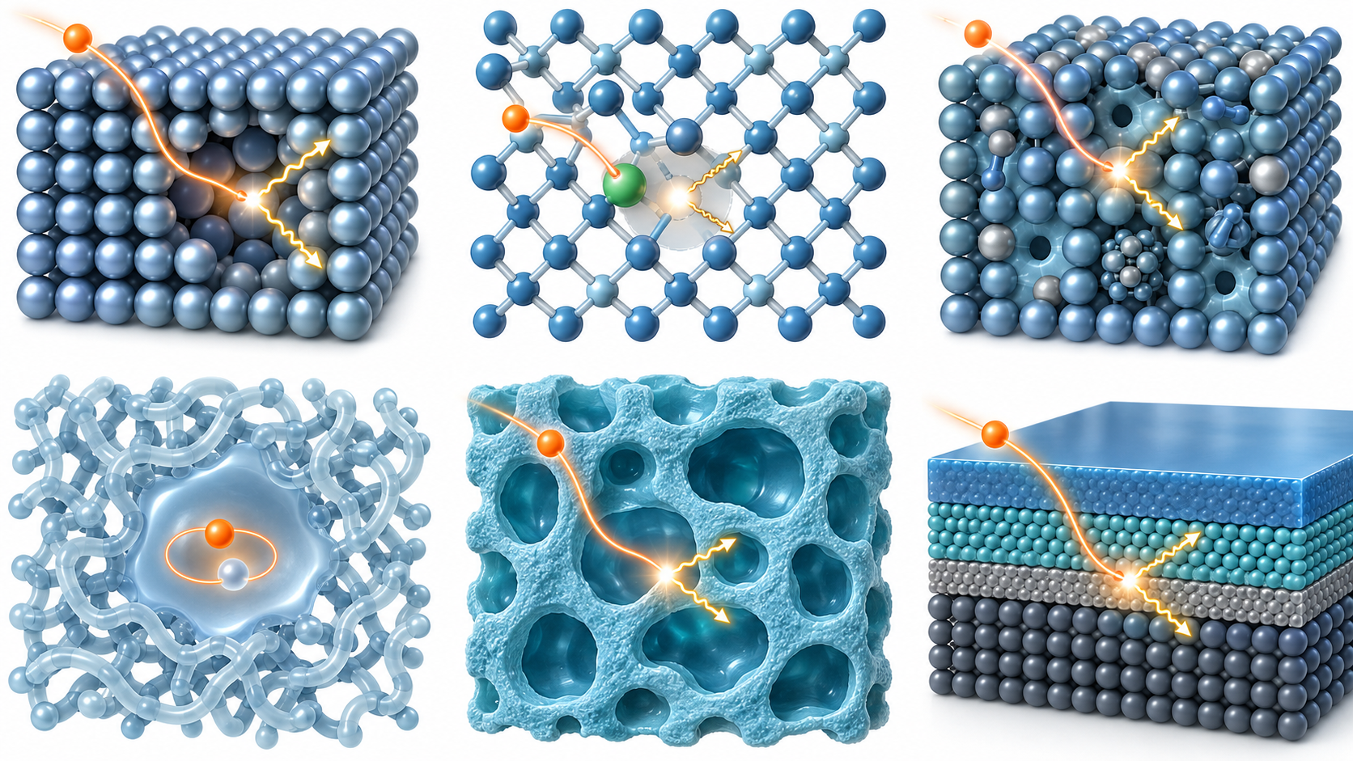
PALS 擅长什么？—开放体积缺陷；它又缺少什么？—深度选择
需求
金属：空位 / 空位团
半导体：空位—杂质复合体
核材料：辐照损伤
聚合物：自由体积 / 正电子素
多孔材料：孔径与孔连通
薄膜 / 多层：界面与深度
传统 ²²Na 源测量主要给出体平均信息。
如果缺陷位于 10 nm、100 nm 或 1 μm 深度，
怎样选择性地“打到那里”？
Puska & Nieminen (1994)；资料库中的 PALS / 正电子素 / 多孔材料文献。
11
Notes:
这一页介绍以下PAS擅长的领域？开放体积缺陷。金属里的空位和空位团、半导体里的空位-杂质复合体、核材料的辐照损伤、聚合物的自由体积、多孔材料的孔径和连通性、薄膜界面的缺陷，它都能测。
但它缺深度选择能力，由于²²Na源出来的正电子能量是连续谱，入射深度有深有浅，通常只能给体平均信息。如果缺陷在距表面10纳米、100纳米或者1微米这个深度，怎么选择性打过去？
这就需要的提到慢正电子

Slide 12
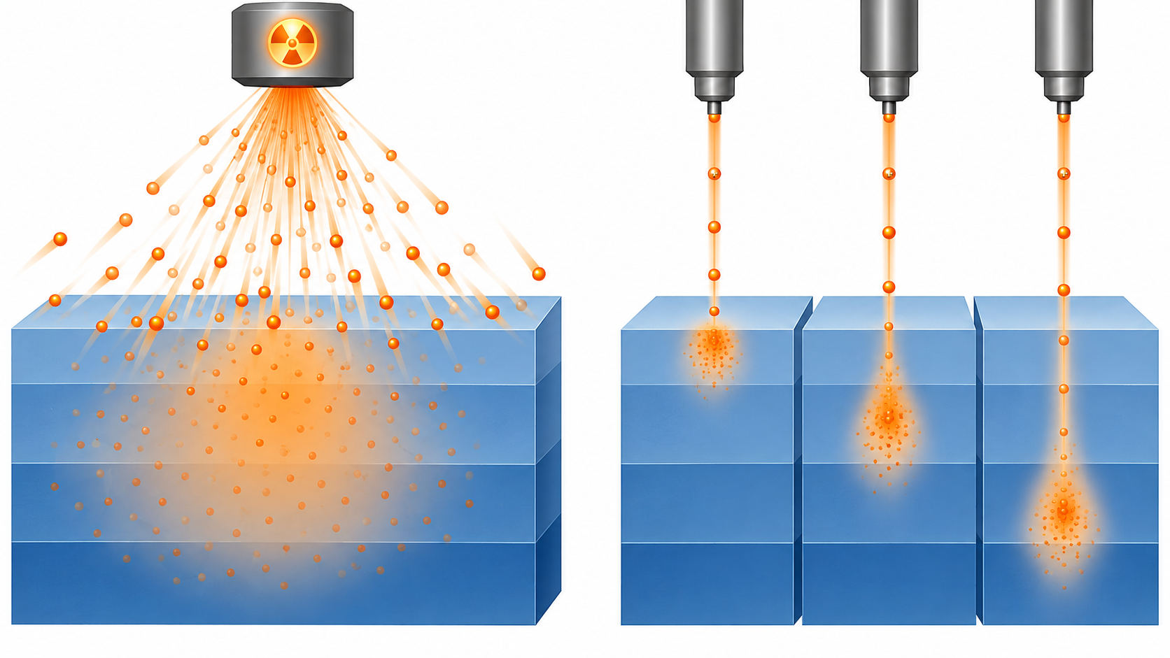
为什么传统快正电子缺少深度选择能力？
快→慢
传统 β⁺ 源
能量可调慢正电子束
• 天然 β⁺ 正电子能量分布宽，入射材料后的植入深度分布也很宽
• 无法仅靠放射源本身把平均植入深度设定在某一薄层或界面
• 先慢化到 eV 量级，再用静电势差重新加速到所需的 keV 能量
核心能力
束流能量可调 → 植入深度可调
Schultz & Lynn, Rev. Mod. Phys. 60, 701 (1988)；郁伟中（2003）第 10 章。
12
Notes:
传统快正电子为什么没有深度选择能力？
天然β⁺能谱很宽，植入深度分布也就很宽；
如果要将平均植入深度设到某个薄层或者界面，则需要先把正电子慢化到电子伏量级，再用电场重新加速到需要的keV能量。
核心能力一句话：束流能量可调，植入深度就可调。

Slide 13
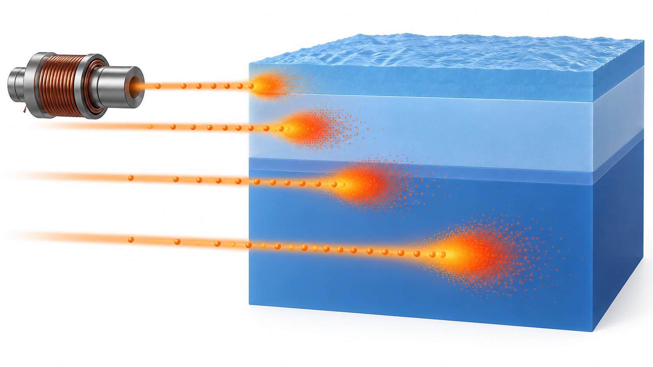
什么是慢正电子？——先“变慢”，再“重新加速”
慢正电子
• 快正电子进入材料后电离/激发损失能量、热化并扩散，极少部分从表面以 eV 量级重新发射
• 这些可引出、能量分布较窄的低能正电子形成“慢正电子束”
• 再通过电场将慢束加速到数百eV–数十 keV，从而控制材料中的平均植入深度
eV 量级
keV 可调
慢化后能量
重新加速后
代价是只有很小一部分入射快正电子
最终成为可用慢正电子
郁伟中（2003）第 10.2 节。
13
Notes:
什么是慢正电子？快正电子进入慢化材料后电离/激发损失能量、热化并扩散，极少部分从表面以 eV 量级重新发射，这些可引出、能量分布较窄的低能正电子形成“慢正电子束”；
然后再用电场加速到数百电子伏到几十keV，通过改变加速电场强度来改变材料中的平均植入深度
代价为：只有很小一部分快正电子最终变成可用的慢正电子，效率非常低，产生的慢e+数量少

Slide 14
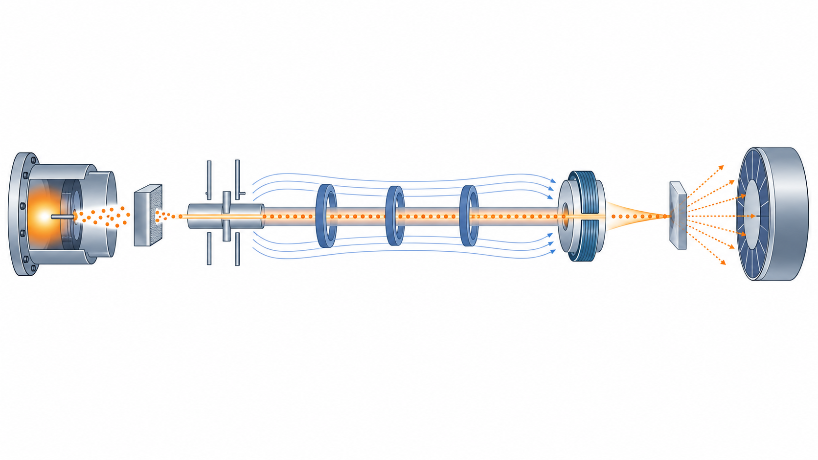
一个完整慢正电子束如何形成？
慢e+束线
正电子源
慢化器
电磁输运与聚焦
样品与探测
系统性能不仅由慢化效率决定，还取决于：能量展宽、束流半径、横向能量、提取与输运效率
郁伟中（2003）第 10.2–10.3 节；Ghosh et al., J. Phys. B 53, 085701 (2020).
14
Notes:
一条完整的慢正电子束线怎么组成？从左到右：正电子源、慢化器、电磁输运与聚焦、样品与探测。
要强调，系统性能不只由慢化效率决定，能量展宽、束流半径、横向能量、提取效率、输运效率都有影响。

Slide 15
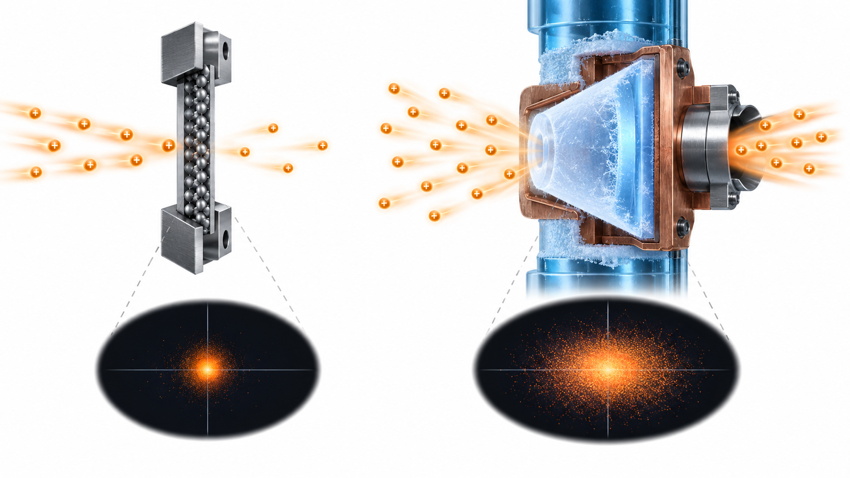

常规e+慢化方案：金属W与固态 Ne慢化
慢化器
慢化器 / 几何
慢化效率
能量展宽
备注
W 单晶 / 薄箔
能散窄；表面状态敏感
常见约 10⁻⁴–10⁻³ 量级
约 0.5 eV
固态 Ne 平板
0.30 ± 0.02%
Mills 1986；分母为源发射 β⁺
约 5 eV
固态 Ne 圆筒
0.70 ± 0.02%
几何可显著提高效率
约 5 eV
固态 Ne 锥形
$$1×{10}^{−2}$$
约 5 eV
-
慢化器选择必须同时考虑“慢正电子产额”和“束流品质”。
Mills & Gullikson (1986)；Khatri et al. (1990)；Gerchow et al. (2018).
15
Notes:
常用的慢化材料为金属W和固态Ne。
W单晶或薄箔，效率常见在十的负四次方到负三次方量级，能散0.5eV，能散窄；
固态Ne效率高一个量级以上(平板0.30%，圆筒0.70%，圆锥形约1.0%),但能散大

Slide 16
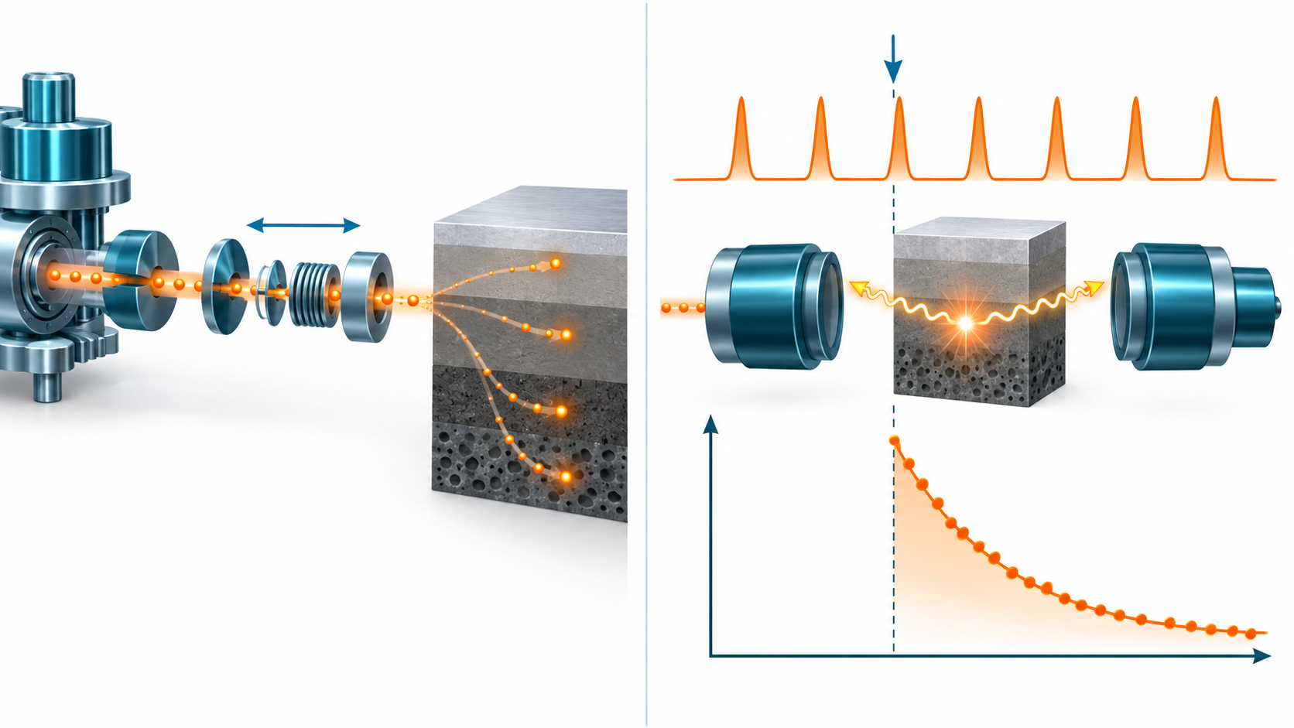
为什么慢正电子还要脉冲化？——寿命测量需要起始时间 t₀
脉冲化
慢正电子解决“打到哪里”
束流能量可调 → 植入深度可调
脉冲化解决“什么时候开始”
已知脉冲到达样品的时刻 → 明确寿命谱 t₀
深度分辨寿命谱 = 空间选择 + 时间起点
Yu et al., NIM A 1084, 171260 (2026)；郁伟中（2003）慢正电子章节。
16
Notes:
慢正电子解决了“打到哪里”，但由于e+慢化破坏了寿命谱的时间关联，
因此慢正电子寿命测量还需要一个起始时间信号，所以要将慢e+脉冲化，重新获得寿命谱的起始时间

Slide 17
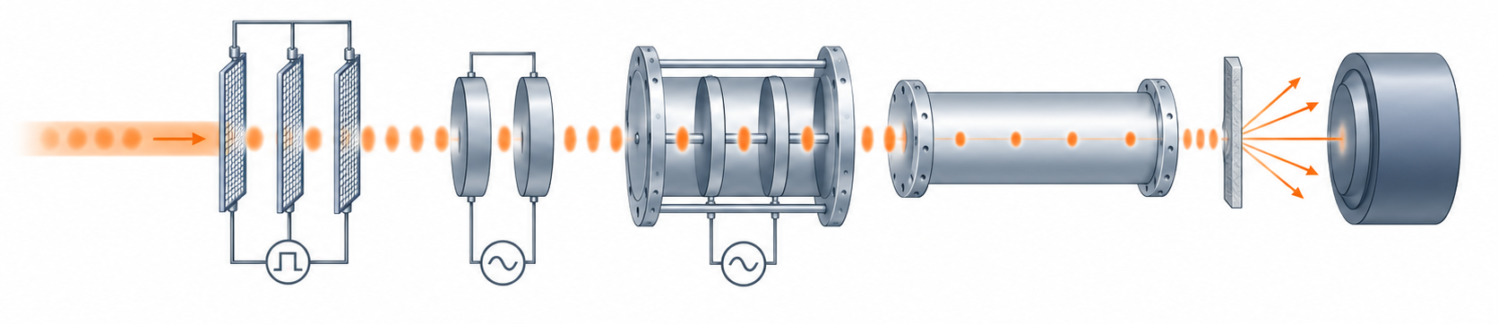
传统慢正电子脉冲化：斩波器 → 预聚束器 → 聚束器
脉冲系统
斩波器
预聚束器
主聚束器
样品终端
连续慢正电子束
增强能量调制并形成时间聚焦
e+脉冲入射并湮没成γ对
从连续束选取部分片段束流
初步聚焦束流
Yu et al., NIM A 1084, 171260 (2026)；Schödlbauer et al., NIM B 34, 258–268 (1988).
17
Notes:
传统脉冲化方案为：连续慢正电子束先经过斩波器后变成ns级长脉冲束流，再过通过预聚束器初步聚焦缩短为亚ns级别脉冲束流、之后束流主聚束器进一步聚焦百ps级脉冲束流；最后脉冲打到样品上湮没

Slide 18
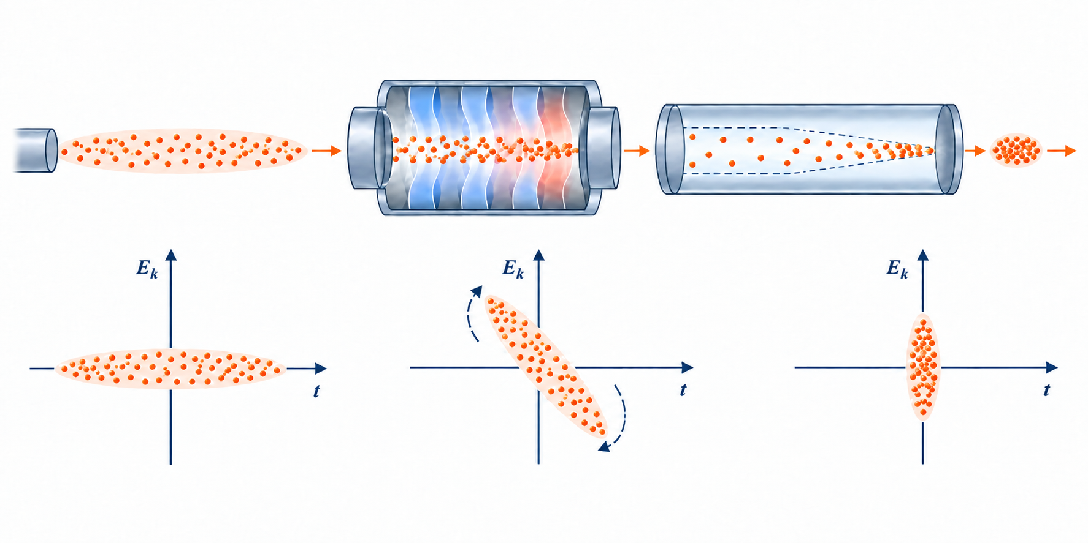
聚束原理：通过“能量调制 + 漂移”能够压缩脉宽
时间聚焦原理
① 初始脉冲较长
② 施加速度 / 能量调制
③ 漂移后形成时间聚焦
• 较早到达的粒子适当减速，较晚到达的粒子适当加速
• 经过一定漂移距离后，不同初始时刻的粒子在纵向上“追赶”并形成时间焦点
• 时间压缩通常伴随能量展宽增加，本质是纵向相空间的重排
初始能散越大，越难在同一电压波形下得到短脉宽和高聚束效率。
18
Notes:
原理：早到聚束电场的粒子减速，晚到的加速，漂移一段距离后就在t方向实现时间聚焦
关键一点：时间压缩通常伴随能量展宽增加，本质是纵向相空间的重排，不是凭空压缩(刘维尔定理)
所以初始能散越大，越难在同一电压波形下得到短脉宽和高聚束效率。

Slide 19
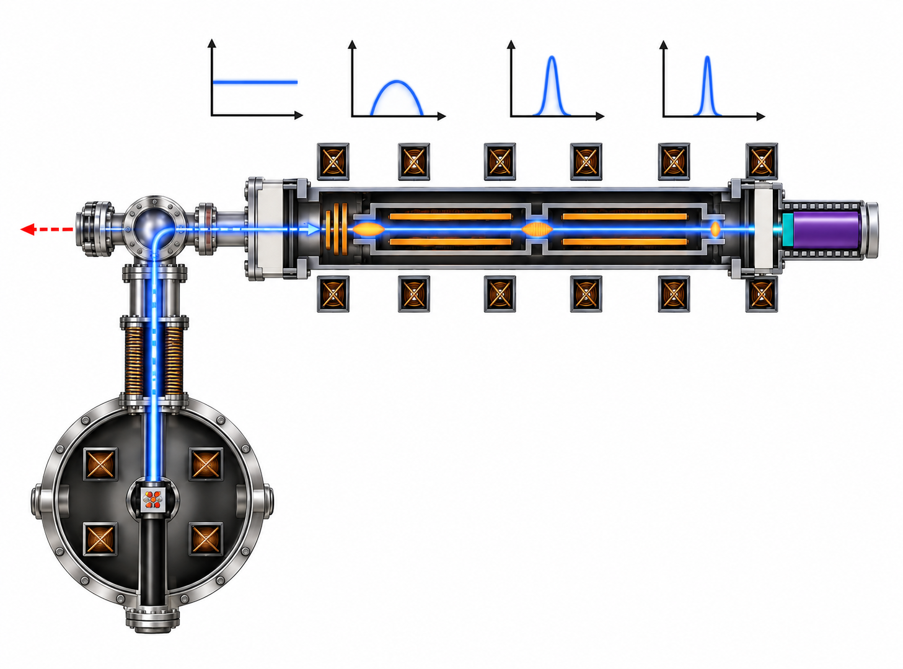
国内进展：固态 Ne 高强度脉冲慢正电子束（高能所本部）
国内现状
40 mCi
3.6×10⁵ e⁺/s
²²Na 放射源活度
绝对脉冲束流强度
1.3×10⁴ cps
187 ps
寿命谱计数率
系统时间分辨（FWHM）
187 ps 是整套寿命谱系统的仪器响应，不应直接等同于正电子束团自身脉宽。
X. T. Yu et al., NIM A 1084, 171260 (2026), DOI: 10.1016/j.nima.2025.171260.
19
Notes:
这里介绍一下国内的正式运行的脉冲慢e+束流装置：高能所本部的固态Ne高强度脉冲慢正电子束,其脉冲化方案为传统方案:斩波器、预聚束器、主聚束器，
Na22源活度40 mCi，绝对脉冲束流强度3.6×10⁵ e⁺/s，寿命谱计数率1.3×10⁴ cps，系统时间分辨187 ps。
这里要特别说明：187 ps是整套寿命谱系统的仪器响应，不能直接当成正电子束团自己的脉宽。

Slide 20
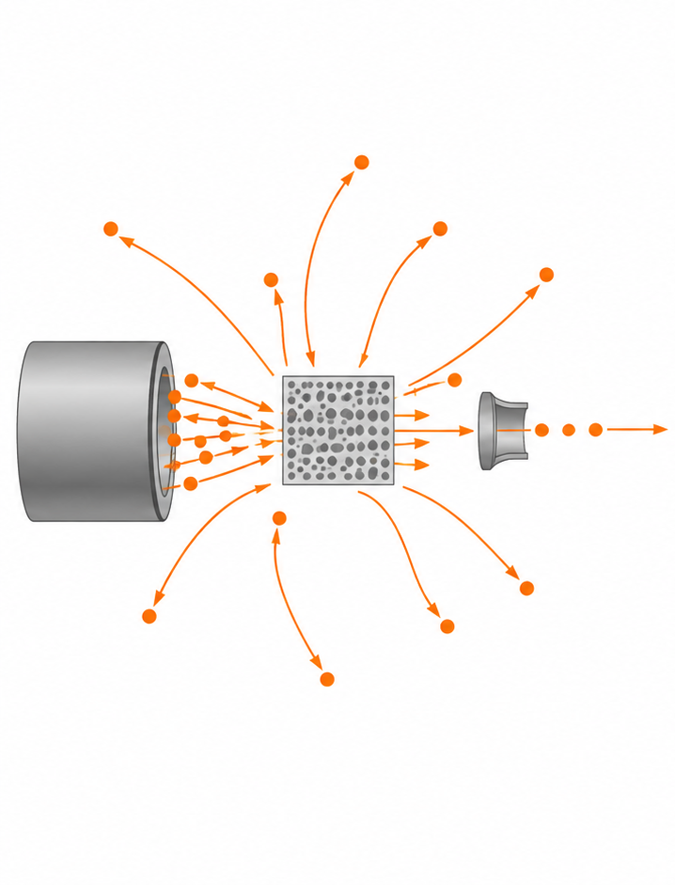
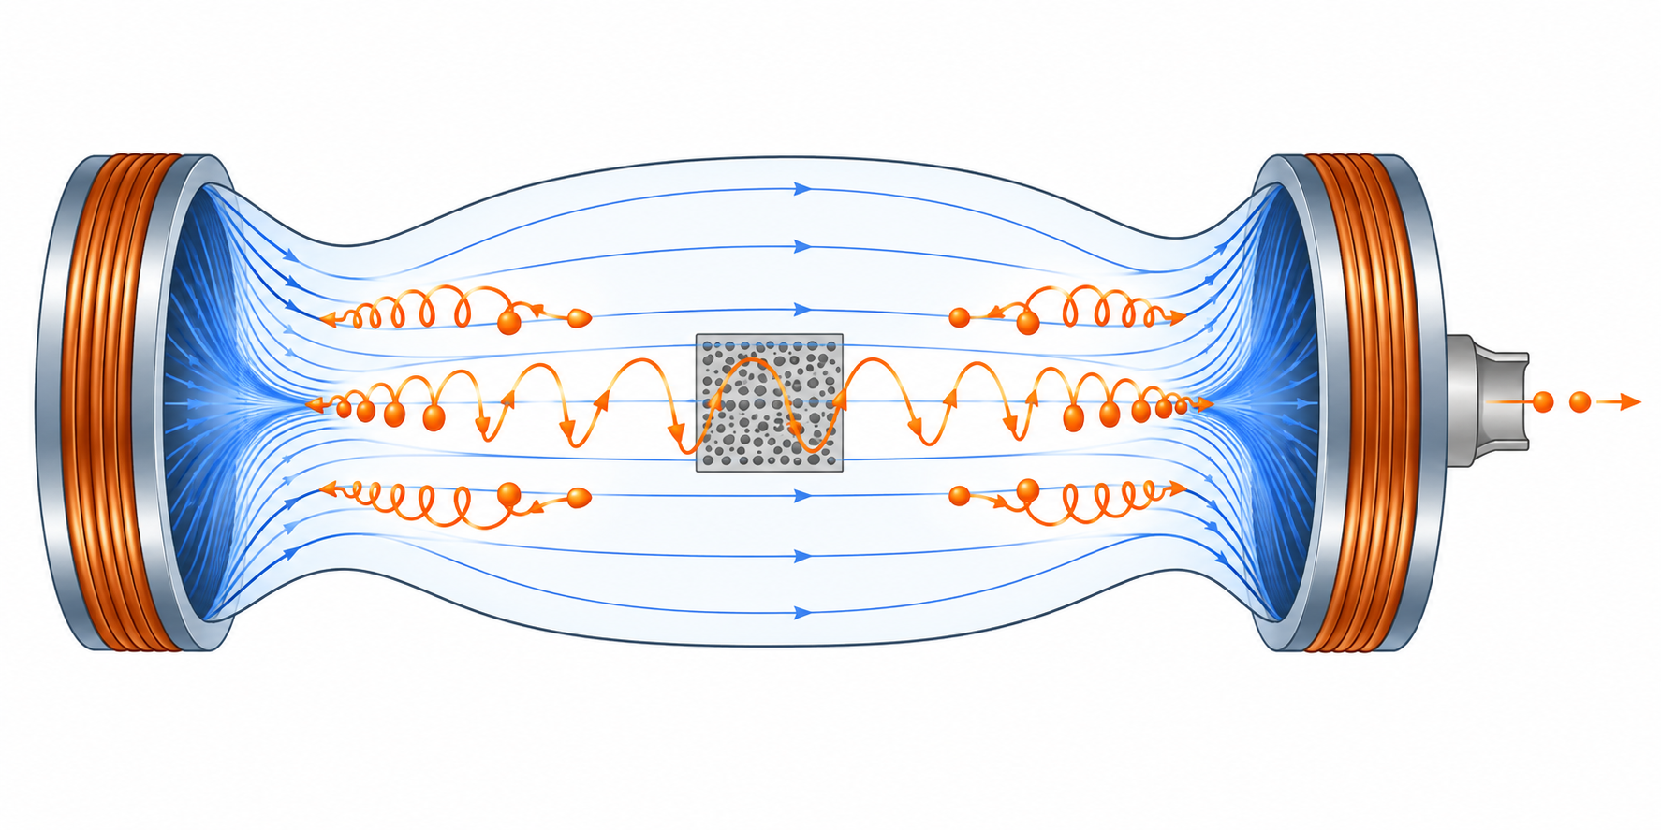
磁镜在e+慢化中的作用？——把一次通过变成多次机会
磁镜作用
传统一次通过慢化
磁镜 / 磁瓶多次通过
• 传统慢化器中，大量快正电子在一次穿过后透射、反散射、湮没或逃逸；
• 磁镜在两端强场之间反射一部分带电粒子，使其反复经过源 / 慢化区域；
• 多次穿越相当于增加“再次慢化”的机会，提高快正电子利用率；
磁镜的作用是回收原本会被浪费的快正电子，使其可多次穿过W箔，提高慢化效率
Gerchow et al., Instruments 2, 10 (2018)；Djourelov & Serban, NIM A 1014, 165699 (2021).
20
Notes:
这里介绍下磁镜在e+慢化过程中的作用:把一次通过变成多次机会。
传统慢化方案中，大量快正电子一次穿过慢化体后，大量的透射、反散射、湮没或者逃逸，只有少量慢e+在慢化体表面；
磁镜在线圈两端之间反射一部分粒子，让它反复经过源和慢化区域，相当于增加再次慢化的机会。
回收原本会被浪费的快正电子，提高慢化效率。

Slide 21
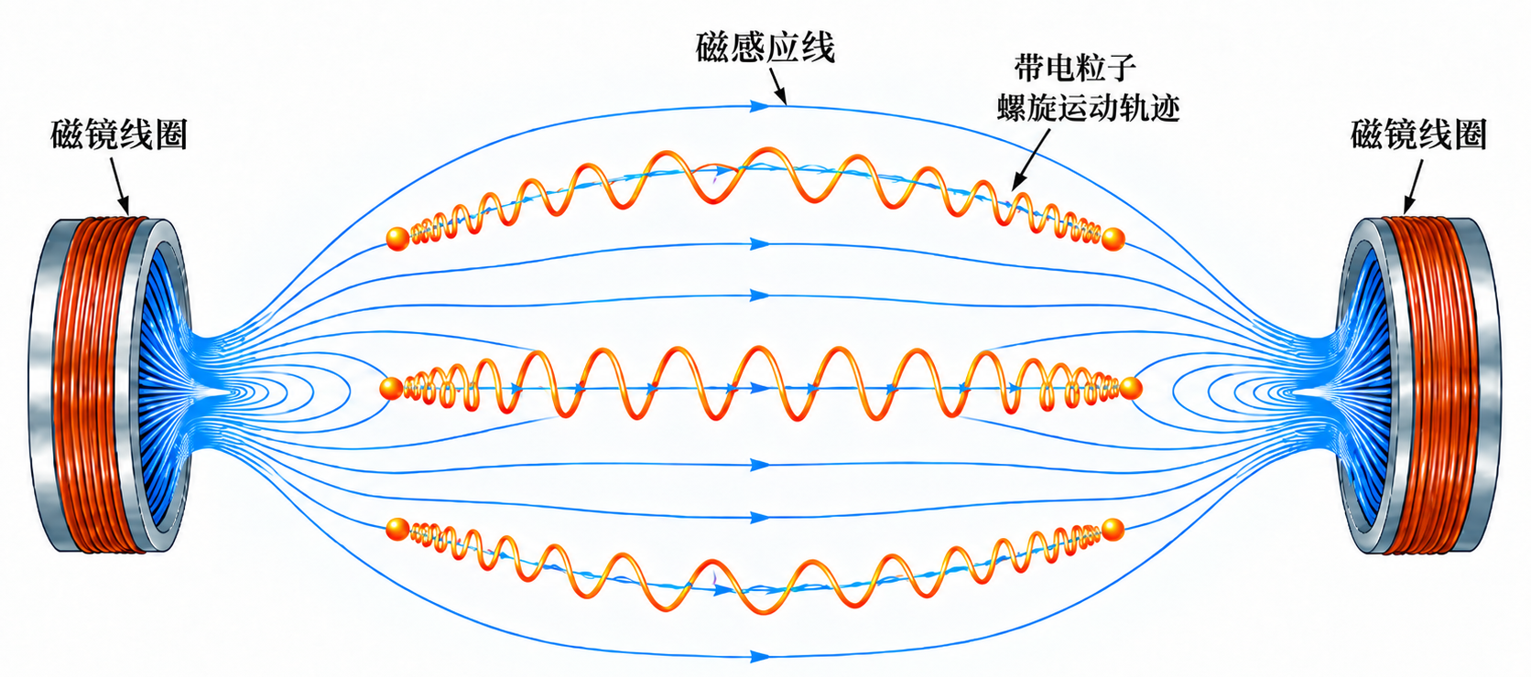

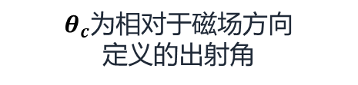



磁镜基本物理：镜比、绝热不变量与损失锥
磁镜物理
$$Rₘ = B_{max} / B_{min}$$
镜比
$$μ=m v_{⊥}^{2}/ (2B_{z}) ≈ 常数$$
第一绝热不变量
$$\sin^{2θ_{c}}=\frac{B_{min}}{B_{max}}=\frac{1}{R_{m}}$$
损失锥临界角
$θ_{c}$为相对于磁场方向
定义的出射角
Gerchow et al. (2018)；磁镜基本关系采用经典绝热近似。
21
Notes:
这里介绍磁镜基本物理三个概念：磁镜比，就是两端磁场强度之比；第一绝热不变量，磁矩守恒；损失锥临界角，粒子运动到这个角度以内，就会飞出磁镜；
磁镜对带电粒子的约束能力由磁镜比/损失临界角决定，磁镜比越大，磁镜约束能力越强，图中蓝色的为磁感应线，黄色的为e+的运动轨迹

Slide 22
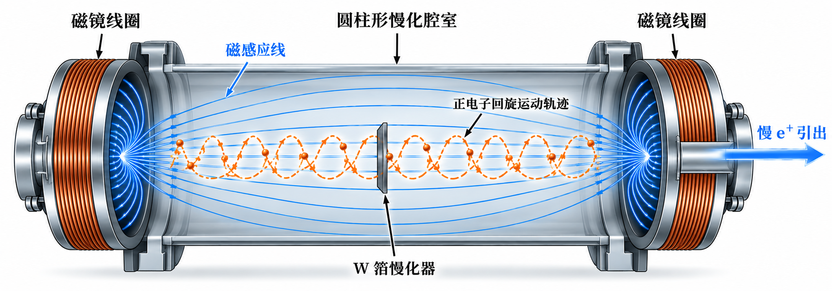
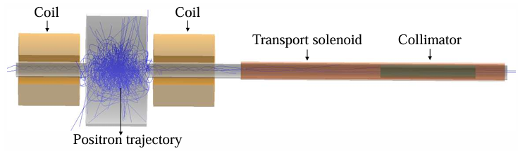
研究进展 I：基于磁镜的e+慢化模拟
本人工作 I
不同条件下优化结果
磁镜 | 0.1 T | 0.1 T | 0.5 T | 0.5 T
慢化体尺寸 | 8×8 cm² | 4×4 cm² | 8×8 cm² | 2×2 cm²
慢化体厚度 | 10 μm | 1 μm | 1 μm | 1 μm
磁镜间距 | 48 cm | 48 cm | 73 cm | 102 cm
慢正电子引出 | 背散射 | 穿透 | 背散射 | 穿透
效率提高倍数 | 4.5 | 15.0 | 17.5 | 94.0
慢化效率 | 0.36% | 0.15% | 1.40% | 0.94%
无磁镜慢化效率 | 0.08% | 0.01% | 0.08% | 0.01%
蒙卡模拟正电子在磁镜中的运动轨迹
22
Notes:
这是简单介绍下:我和杜海燕老师目前在e+慢化模拟的结果
右边是蒙卡模拟的正电子在磁镜里的运动轨迹，能看到e+在线圈两端做往返运动
右边的表是不同条件下的优化结果，重点看慢化效率提升倍数：0.5 T磁镜、穿透模式，慢化效率从0.01%提到0.94%，提高94倍，效果最突出

Slide 23
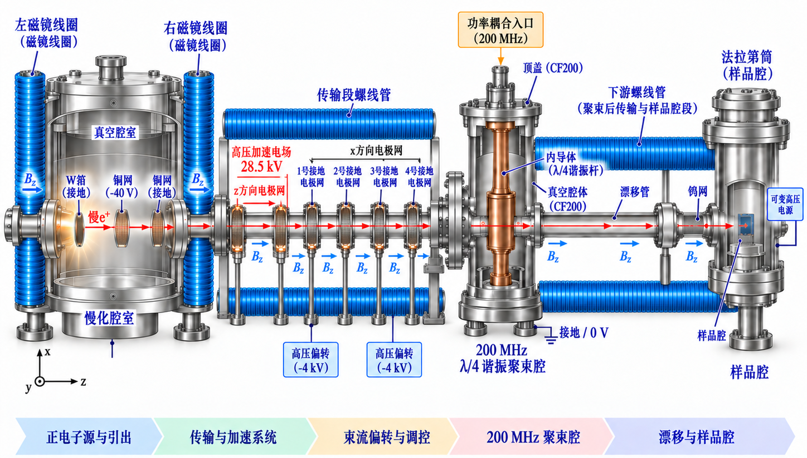
研究进展 II：脉冲电场引出与时间聚焦方案
本人工作 II
设计思路
• 在慢化腔室内设置势阱用于累积产生的慢e+；
• 通过高梯度脉冲电场引出累积的慢e+束团
• 利用高梯度引出电场直接产生亚ns级别的脉冲束流
• 最后使用正弦聚束电场进一步聚束，降低束流脉宽
不同能量下脉冲化模拟结果
脉冲e+束流能量 | 0.5keV | 1 keV | 15 keV | 30 keV
束流脉宽(FWHM) | 340 ps | 120 ps | 18 ps | 15 ps
束流能散 | 28 eV | 65 eV | 3.4 keV | 6.5 keV
23
Notes:
我的第二个工作是脉冲电场引出加时间聚焦方案，首先介绍设计思路：1.在慢化腔室内设置势阱用于累积产生的慢e+、2.通过高梯度脉冲电场引出累积的慢e+束团、3.利用高梯度引出电场直接产生亚ns级别的脉冲束流、4.最后使用正弦聚束电场进一步聚束，降低束流脉宽
目前通过g4bl模拟优化得到了0.5~30keV连续可调的单能脉冲束流，脉宽最低可达到15 ps

Slide 24
总结与展望
总结与展望
总结：
  • 1. 设计了一套完整的慢e+脉冲化系统，在终端得到0.5 keV~30 keV连续可调的脉冲慢e+束流，脉宽最小可达15 ps
  • 2. 用磁镜模拟e+慢化，其中0.5T磁镜、穿透模式下，磁镜可将慢化效率提高94倍
展望：
  • 1. 目前在基于磁镜的e+慢化模拟工作中，将²²Na面源的Ta支撑体加入模拟几何后，慢化效率从0.94%降低至0.16%，效率降低了约83%，影响很大，正在寻找解决方案
  2. 脉冲化工作中，束流脉宽和能散不可兼得，只能根据根据实验要求提供所需的脉冲束流
28
Notes:
总结两条。第一，设计了一套完整的慢e+脉冲化系统，在终端得到0.5 keV到30 keV多个能量的脉冲慢e+束流，脉宽最大约340 ps，最小可以到15 ps。第二，用磁镜模拟e+慢化，0.5 T磁镜穿透模式下，慢化效率提高94倍。
展望：把²²Na面源的Ta支撑体加进模拟几何以后，效率从0.94%降到0.16%，降了约83%，影响很大，目前正在找解决方案，脉冲化的束流其能散和脉宽不可兼得。

Slide 25
参考文献
参考文献
[1] 郁伟中. 正电子物理及其应用[M]. 北京: 科学出版社, 2003.
[2] ANDERSON C D. The Positive Electron[J]. Physical Review, 1933, 43(6): 491-494. DOI: 10.1103/PhysRev.43.491.
[3] SCHULTZ P J, LYNN K G. Interaction of positron beams with surfaces, thin films, and interfaces[J]. Reviews of Modern Physics, 1988, 60(3): 701-779. DOI: 10.1103/RevModPhys.60.701.
[4] PUSKA M J, NIEMINEN R M. Theory of positrons in solids and on solid surfaces[J]. Reviews of Modern Physics, 1994, 66(3): 841-897. DOI: 10.1103/RevModPhys.66.841.
[5] MILLS A P Jr, GULLIKSON E M. Solid neon moderator for producing slow positrons[J]. Applied Physics Letters, 1986, 49(17): 1121-1123.
[6] GULLIKSON E M, MILLS A P Jr. Positron dynamics in rare-gas solids[J]. Physical Review Letters, 1986, 57(3): 376-379. DOI: 10.1103/PhysRevLett.57.376.
[7] KHATRI R, et al. Improvement of rare-gas solid moderators by using conical geometry[J]. Applied Physics Letters, 1990, 57(22): 2374-2376.
[8] GREAVES R G, SURKO C M. Solid neon moderator for positron-trapping experiments[J]. Canadian Journal of Physics, 1996, 74: 445-448.
[9] GHOSH S, et al. Energy distribution and adiabatic guiding of a solid-neon-moderated positron beam[J]. Journal of Physics B: Atomic, Molecular and Optical Physics, 2020, 53: 085701.
[10] GOLGE S, et al. High-intensity positron microprobe at the Thomas Jefferson National Accelerator Facility[J]. Journal of Applied Physics, 2014, 115(23): 234907.
[11] GERCHOW L, et al. High efficiency cyclotron trap assisted positron moderator[J]. Instruments, 2018, 2(3): 10.
29
Notes:
参考文献不逐条念。基础物理和慢正电子的文献在1到13条，后面被问到再指。

Slide 26
参考文献
参考文献
[12] DJOURELOV N, SERBAN A B. Optimization of a device for positron moderation based on a magnetic bottle[J]. Nuclear Instruments and Methods in Physics Research A, 2021, 1014: 165699.
[13] DJOURELOV N, SERBAN A B, CRACIUN L S, et al. Slow positrons from a magnetic bottle[J]. Nuclear Instruments and Methods in Physics Research A, 2023, 1056: 168599. DOI: 10.1016/j.nima.2023.168599.
[14] YU X T, LIU F Y, ZHANG H Q, et al. Development of pulsed slow positron beam with high intensity and high time resolution[J]. Nuclear Instruments and Methods in Physics Research A, 2026, 1084: 171260.
[15] HUGENSCHMIDT C. Positrons in surface physics[J]. Surface Science Reports, 2016, 71(4): 547-594.
[16] DANIELSON J R, et al. Plasma and trap-based techniques for science with positrons[J]. Reviews of Modern Physics, 2015, 87(1): 247-306.
[17] MLZ. Positron techniques / NEPOMUC[EB/OL]. [2026-09-18]. https://mlz-garching.de/englisch/research/experimental-methods/positrons.html.
[18] Universität der Bundeswehr München. Das gepulste Strahlsystem PLEPS[EB/OL]. [2026-09-18]. https://www.unibw.de/lrt2/forschung/positronen/das-gepulste-strahlsystem-pleps.
[19] National Institute of Advanced Industrial Science and Technology. Positron Probe MicroAnalyzer (PPMA)[EB/OL]. [2026-09-18]. https://unit.aist.go.jp/rima/nanotech/en/ancf02en-ppma.html.
[20] CASSIDY D B, MILLS A P Jr. The production of molecular positronium[J]. Nature, 2007, 449(7159): 195-197.
[21] SCHÖDLBAUER D, et al. A pulsing system for low energy positrons[J]. Nuclear Instruments and Methods in Physics Research B, 1988, 34(2): 258-268.
30
Notes:
脉冲束和相关技术的文献在14到21条，机构设施的官方信息在17到19条。

Slide 27
感谢聆听！
请批评指正！
报告人：冯 焱
导师：鲍 煜
报告时间：2026年9月23日
31
Notes:
我的汇报就到这里，谢谢各位老师同学，请批评指正。特别是磁镜效率下降这个问题，欢迎大家一起讨论。

